Slide 1
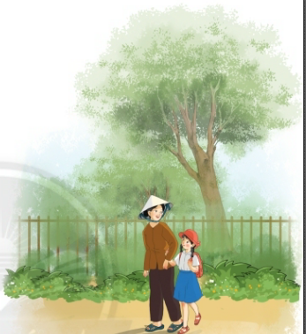



Chia sẻ về hình ảnh em thấy trong bức tranh bên

Slide 2
+ Trong tranh có bà và cháu.
+ Bà đang đưa cháu đi học, bà dắt tay, nhìn cháu âu yếm. Cháu vui vẻ, cười tươi.

Slide 3
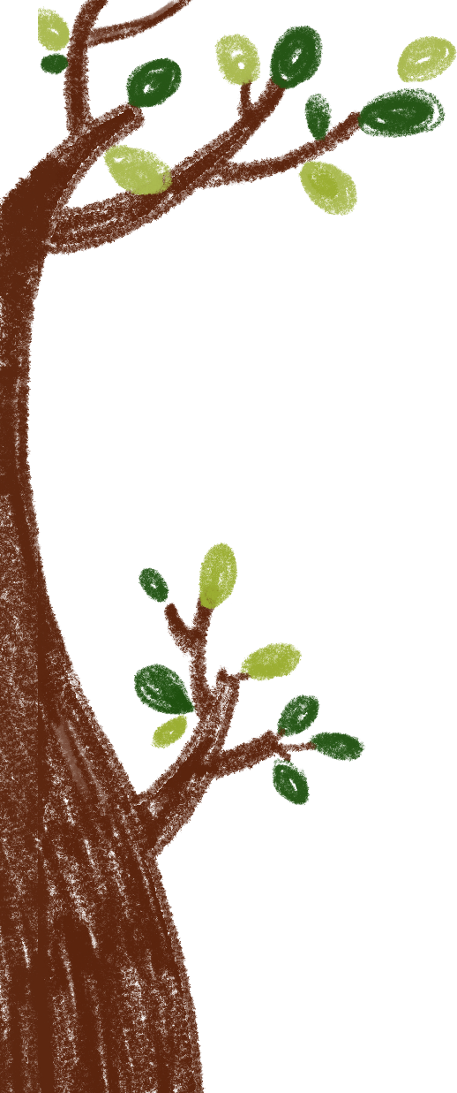


Thứ tư ngày 10 tháng 11 năm 2021

Slide 4


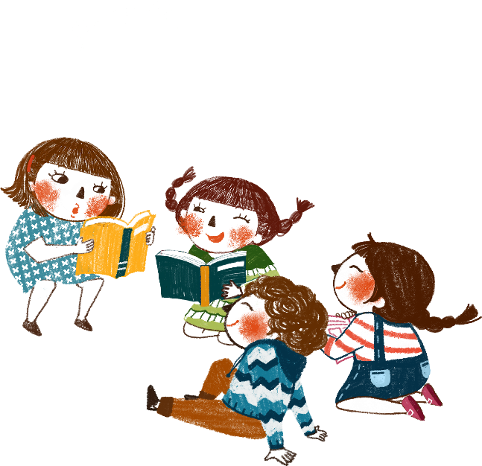
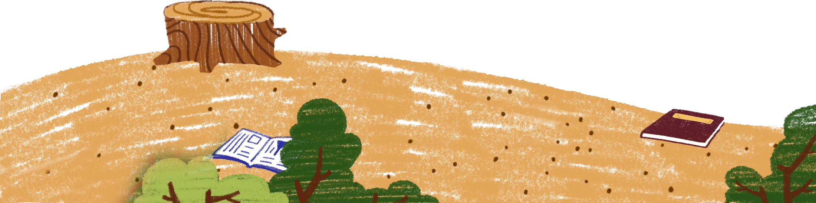

Slide 5

Bà tôi
Ñoïc maãu
Bà tôi đã ngoài sáu mươi tuổi. Mái tóc bà đã điểm bạc, luôn được búi cao gọn gàng. Mỗi khi gội đầu xong, bà thường xoã tóc để hong khô. Tôi rất thích lùa tay vào tóc bà, tìm những sợi tóc sâu.
Ngày nào cũng vậy, vừa tan trường, tôi đã thấy bà đứng đợi ở cổng. Trông bà thật giản dị trong bộ bà ba và chiếc nón lá quen thuộc. Bà nở nụ cười hiền hậu, nheo đôi mắt đã có vết chân chim âu yếm nhìn tôi. Rồi hai bà cháu cùng đi về trên con đường làng quen thuộc. Bóng bà cao gầy, bóng tôi nhỏ bé, thấp thoáng trong bóng lá và bóng nắng.
Tối nào, bà cũng kể chuyện cho tôi nghe. Giọng bà ấm áp đưa tôi vào giấc ngủ. Trong lúc mơ màng, tôi vẫn cảm nhận được bàn tay ram ráp của bà xoa nhẹ trên lưng.
Thu Hà

Slide 6


Cùng chia đọan
1
Bà tôi đã ngoài sáu mươi tuổi. Mái tóc bà đã điểm bạc, luôn được búi cao gọn gàng. Mỗi khi gội đầu xong, bà thường xõa tóc để hong khô. Tôi rất thích lùa tay vào tóc bà, tìm những sợi tóc sâu.
Ngày nào cũng vậy, vừa tan trường, tôi đã thấy bà đứng đợi ở cổng. Trông bà thật giản dị trong bộ bà ba và chiếc nón lá quen thuộc. Bà nở nụ cười hiền hậu, nheo đôi mắt đã có vết chân chim âu yếm nhìn tôi. Rồi hai bà cháu cùng đi về trên con đường làng quen thuộc. Bóng bà cao gầy, bóng tôi nhỏ bé, thấp thoáng trong bóng lá và bóng nắng.
2
3
Tối nào, bà cũng kể chuyện cho tôi nghe. Giọng bà ấm áp đưa tôi vào giấc ngủ. Trong lúc mơ màng, tôi vẫn cảm nhận được bàn tay ram ráp của bà xoa nhẹ trên lưng.
Thu Hà

Slide 7
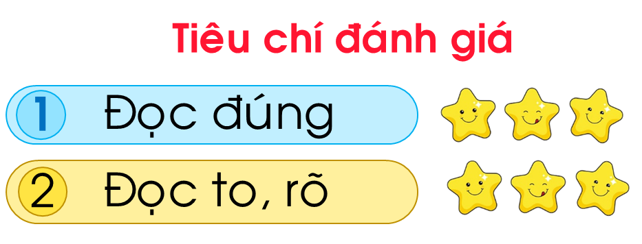
Luyện đọc nối tiếp đoạn
Bà tôi đã ngoài sáu mươi tuổi. Mái tóc bà đã điểm bạc, luôn được búi cao gọn gàng. Mỗi khi gội đầu xong, bà thường xõa tóc để hong khô. Tôi rất thích lùa tay vào tóc bà, tìm những sợi tóc sâu.
1

Slide 8
Luyện đọc nối tiếp đoạn
Ngày nào cũng vậy, vừa tan trường, tôi đã thấy bà đứng đợi ở cổng. Trông bà thật giản dị trong bộ bà ba và chiếc nón lá quen thuộc. Bà nở nụ cười hiền hậu, nheo đôi mắt đã có vết chân chim âu yếm nhìn tôi. Rồi hai bà cháu cùng đi về trên con đường làng quen thuộc. Bóng bà cao gầy, bóng tôi nhỏ bé, thấp thoáng trong bóng lá và bóng nắng.
2
Trông bà thật giản dị trong bộ bà ba và chiếc nón lá quen thuộc.
Bà nở nụ cười hiền hậu, nheo đôi mắt đã có vết chân chim âu yếm nhìn tôi.

Slide 9
Luyện đọc nối tiếp đoạn
Tối nào, bà cũng kể chuyện cho tôi nghe. Giọng bà ấm áp đưa tôi vào giấc ngủ. Trong lúc mơ màng, tôi vẫn cảm nhận được bàn tay ram ráp của bà xoa nhẹ trên lưng.
3
Trong lúc mơ màng, tôi vẫn cảm nhận được bàn tay ram ráp của bà xoa nhẹ trên lưng.

Slide 10



Luyện đọc nhóm
Yêu cầu
Phân công đọc theo đoạn
Tất cả thành viên đều đọc
Giải nghĩa từ cùng nhau

Slide 11
Giải nghĩa từ
Trong bài “Bà tôi” có
từ nào em chưa hiểu nghĩa?

Slide 12
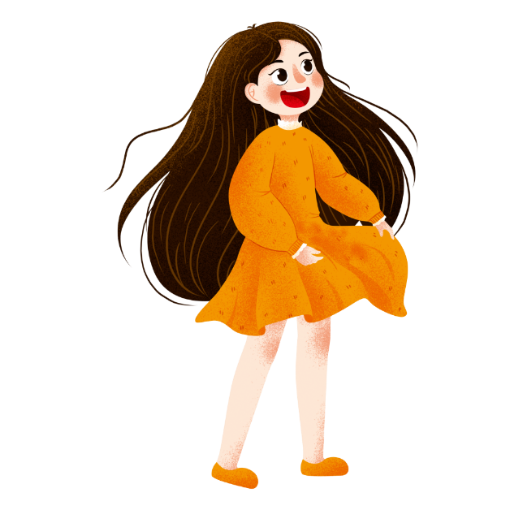
Giải nghĩa từ
Xõa
Buông (tóc) xuống
Luồn vào hay luồn qua nơi có chỗ trống hẹp
Lùa

Slide 13
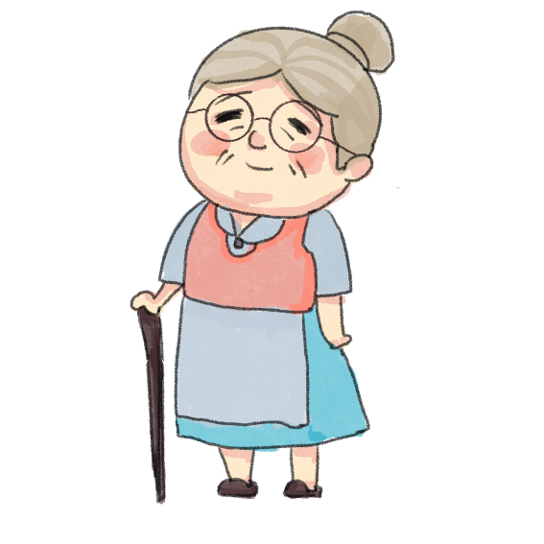
Giải nghĩa từ
Tóc trắng hoặc nửa đen, nửa trắng, mọc lẻ tẻ trên đầu, cứng và gây ngứa.
Tóc sâu
Đơn giản một cách tự nhiên, trong phong cách sống.
Giản dị

Slide 14
Giải nghĩa từ
Biểu lộ tình thương yêu, trìu mến bằng dáng điệu, cử chỉ, giọng nói
Âu yếm
Thoáng hiện rồi lại mất, lúc rõ lúc không
Thấp thoáng

Slide 15
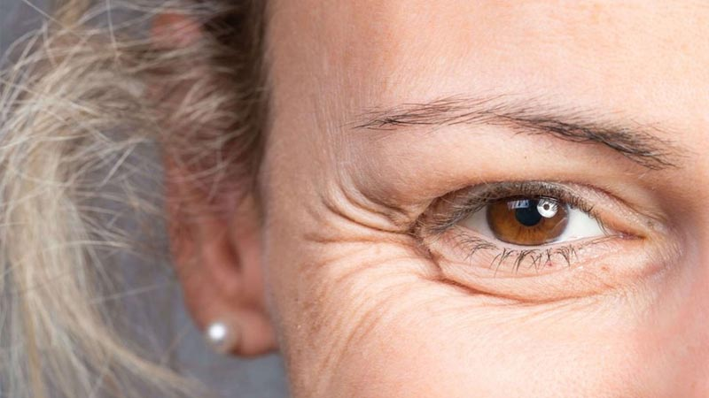

Giải nghĩa từ
Vết nhăn ở đuôi mắt, trông giống hình chân con chim.
Vết chân chim
Ram ráp
Không được mịn.
Ví dụ: Bàn tay bà ram ráp.

Slide 16



Tìm các câu văn nói về mái tóc của bà.
Chi tiết nào cho thấy bà rất yêu thương bạn nhỏ?
nở nụ cười hiền hậu
bóng bà cao gầy
âu yếm nhìn tôi
thật giản dị

Slide 17
Điều gì đưa bạn nhỏ vào giấc ngủ?
Em thích việc làm nào của bà với bạn nhỏ? Vì sao?

Slide 18
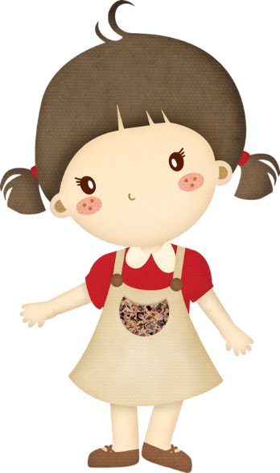

Gói quà tặng bà

Slide 19



Tìm các câu văn nói về mái tóc của bà
Bà tôi đã ngoài sáu mươi tuổi. Mái tóc bà đã điểm bạc, luôn được búi cao gọn gàng. Mỗi khi gội đầu xong, bà thường xõa tóc để hong khô. Tôi rất thích lùa tay vào tóc bà, tìm những sợi tóc sâu.

Slide 20


Gói quà tặng bà
Chuẩn bị hộp quà

Slide 21

Chi tiết nào cho thấy bà rất yêu thương bạn nhỏ?
nở nụ cười hiền hậu
bóng bà cao gầy
âu yếm nhìn tôi
thật giản dị

Slide 22
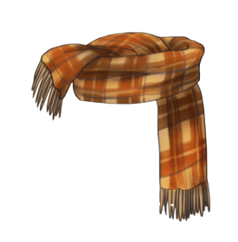
Gói quà tặng bà
Bỏ quà vào hộp quà

Slide 23
Câu 3
Điều gì đưa bạn nhỏ vào giấc ngủ?
Tối nào, bà cũng kể chuyện cho tôi nghe. Giọng bà ấm áp đưa tôi vào giấc ngủ. Trong lúc mơ màng, tôi vẫn cảm nhận được bàn tay ram ráp của bà xoa nhẹ trên lưng.

Slide 24


Gói quà tặng bà
Gói quà

Slide 25

Em thích việc làm nào của bà với bạn nhỏ? Vì sao?
Ngày nào bà cũng đến trường đợi để đón bạn nhỏ tan học về.
Tối nào bà cũng kể chuyện cho bạn nhỏ nghe, xoa lưng để đưa bạn vào giấc ngủ.

Slide 26

Tặng quà cho bà
Gói quà tặng bà

Slide 27
Nội dung chính của bài học là gì?
Nội dung chính:
Tình cảm, sự quan tâm, chăm sóc của bà đối với cháu qua những việc làm quen thuộc mỗi ngày.

Slide 28
Sau bài học, em rút ra bài học liên hệ bản thân là gì?
- Phải biết yêu quý, kính trọng ông bà.
- ...

Slide 29



Slide 30
Đoạn luyện đọc lại
Tối nào, bà cũng kể chuyện cho tôi nghe. Giọng bà ấm áp đưa tôi vào giấc ngủ. Trong lúc mơ màng, tôi vẫn cảm nhận được bàn tay ram ráp của bà xoa nhẹ trên lưng.

Slide 31



